Slide 1
Index 기능
Tag Index
- 실제값과 모델에서 계산된 각 Tag의 예측값의 잔차(Residual)를 기반으로 각 Tag 별 상태 지수 계산
Model Index
- Model 내 신호의 지수값을 합산하여 Model의 상태 지수 계산
Group Index
- Group 내 포함된 Model 및 Group의 지수값을 합산하여 Group의 상태 지수 계산
LNG#4
GT51
GT52
ST
BOP
Model A
Model B
Model C
Model D
Model E
Tag 1
Tag 2
Tag 3
Tag 4
Tag 5
Tag 6
Notes:
Siemens는 방대한 데이터를 효율적으로 모니터링 및 분석하기 위해 자체 개발된 다양한 툴을 사용하고 있었습니다.
그 중 첫번째로 소개드릴 시스템은 Rulebase 입니다.
Rulebase는 운전 데이터를 사전 정의된 규칙에 따라 분석하여 문제 발생 전에 이상을 감지하는 AI시스템입니다.
이미 약 1,400개의 규칙이 정의되어 있어 사람이 운전 데이터를 상세히 들여볼 필요없이 확인해야할 사항을 요약해서 보여줍니다.
그림 설명
결국 Rulebased 사소한 모니터링 업무에 엔지니어가 시간 소모하지 않고, 중요한 현상에 대해 시간을 쏟을 수 있도록 해주는 시스템입니다.

Slide 2
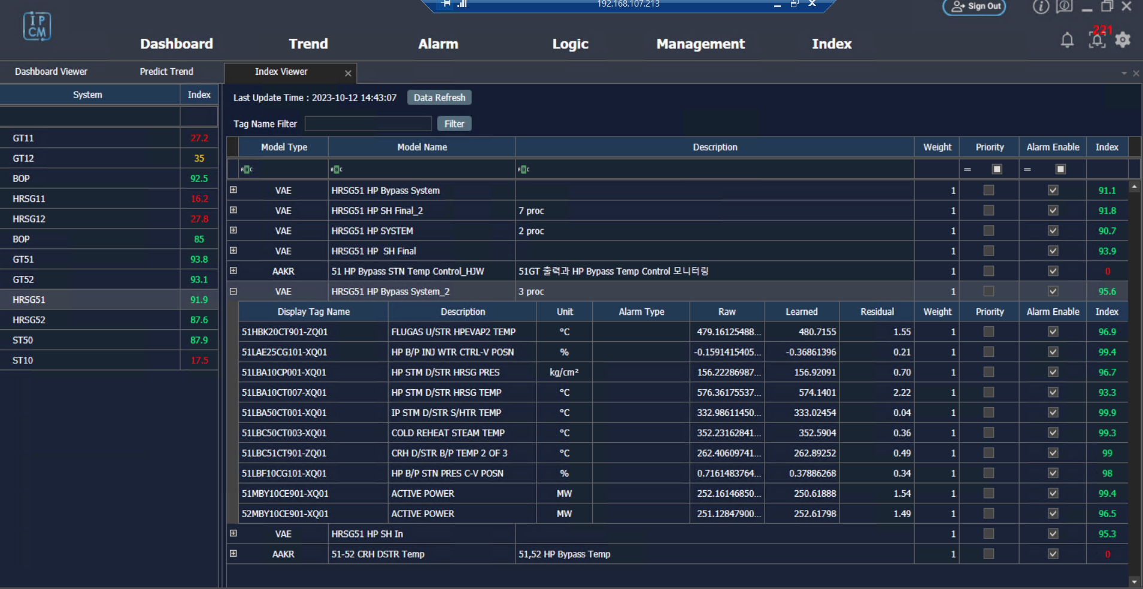
Index 기능
Model Index
Group Index
Tag Index
Notes:
Siemens는 방대한 데이터를 효율적으로 모니터링 및 분석하기 위해 자체 개발된 다양한 툴을 사용하고 있었습니다.
그 중 첫번째로 소개드릴 시스템은 Rulebase 입니다.
Rulebase는 운전 데이터를 사전 정의된 규칙에 따라 분석하여 문제 발생 전에 이상을 감지하는 AI시스템입니다.
이미 약 1,400개의 규칙이 정의되어 있어 사람이 운전 데이터를 상세히 들여볼 필요없이 확인해야할 사항을 요약해서 보여줍니다.
그림 설명
결국 Rulebased 사소한 모니터링 업무에 엔지니어가 시간 소모하지 않고, 중요한 현상에 대해 시간을 쏟을 수 있도록 해주는 시스템입니다.

Slide 3


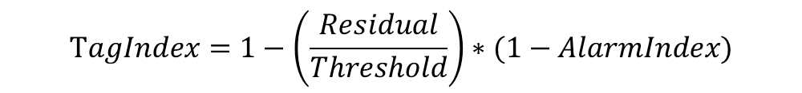
Tag Index 계산
예시 1)
- AlarmIndex: 0.7 (경보 발생 기준 지수)
- Threshold: 10
- 실제값: 50 | 예측값: 45 => 잔차: 5
$$TagIndex=1−\left(\frac{5}{10}\right)∗\left(1−0.7\right)=0.85$$
예시 2)
- AlarmIndex: 0.7 (경보 발생 기준 지수)
- Threshold: 10
- 실제값: 50 | 예측값: 35 => 잔차: 15
$TagIndex=1−\left(\frac{15}{10}\right)∗\left(1−0.7\right)=0.55$ (경보 발생)
$$TagIndex=1−\left(\frac{Residual}{Threshold}\right)∗(1−AlarmIndex)$$

Slide 4
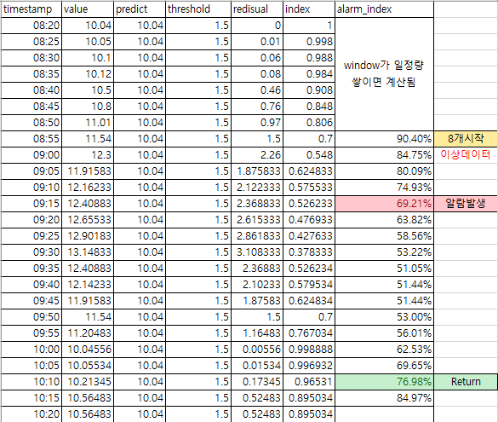
Tag Index 계산
Index 계산후 Window_size만큼의 평균을 구해 70점 이하일때 알람 발생

Slide 5
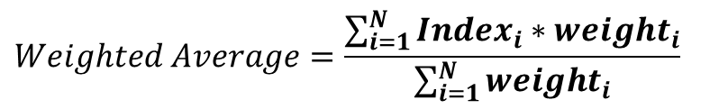

Model / Group Index 계산
Step1. 신호별 가중 지수 계산
Step2. 가중 합산 계산
$${WIndex}_{n}=\left(1−{Index}_{n}\right)∗{Weight}_{n}$$
$$Weighted Average=\frac{\sum_{i=1}^{N}{{Index}_{i}∗{weight}_{i}}}{\sum_{i=1}^{N}{{weight}_{i}}}$$
①
②

Slide 6
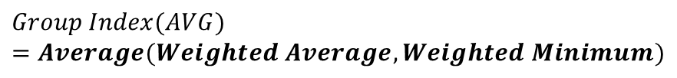
Model / Group Index 계산
Step3. 최소 가중 지수 계산
Step4. 평균 그룹 지수 계산
$$Weighted Minimum=Minimum(WIndex)$$
$$Group Index(AVG)=Average(Weighted Average, Weighted Minimum)$$
③
④

Slide 7
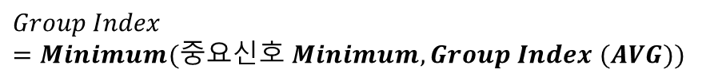
Model / Group Index 계산
Step5. 중요신호의 최소 지수 계산
Step6. 최종 모델/그룹 지수 계산
$$중요신호 Minimum=Minimum(Index)$$
$$Group Index=Minimum(중요신호 Minimum, Group Index (AVG))$$
⑤
⑥

